Slide 1

T
CUAI Model Compression 논문리뷰 스터디
2022.03.25
발표자 : 김동건

Slide 2
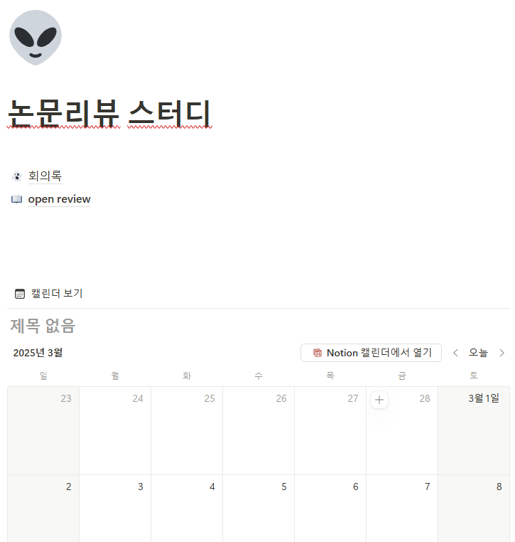
스터디원 소개 및 만남 인증
이곳에 만나서 찍은 사진을 넣어주세요.
(비대면일 경우엔 화면 캡쳐 이용)
얼굴이 나오게 찍어주셔야 합니다:D
스터디원 1 : 김동건
스터디원 2 : 김예원
스터디원 3 : 나상현
스터디원 4 : 류동훈
스터디원 5 : 정성룡

Slide 3
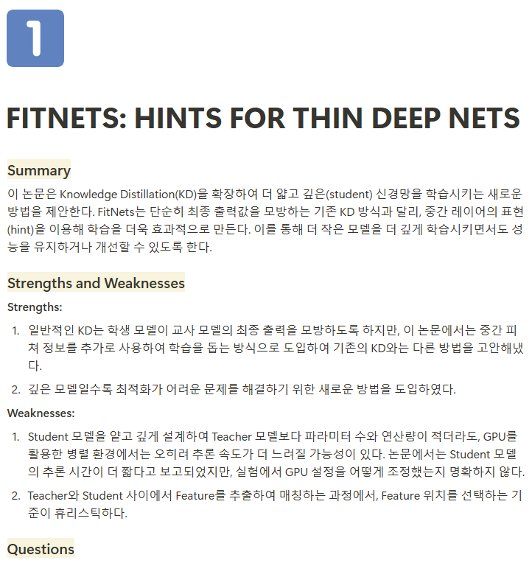
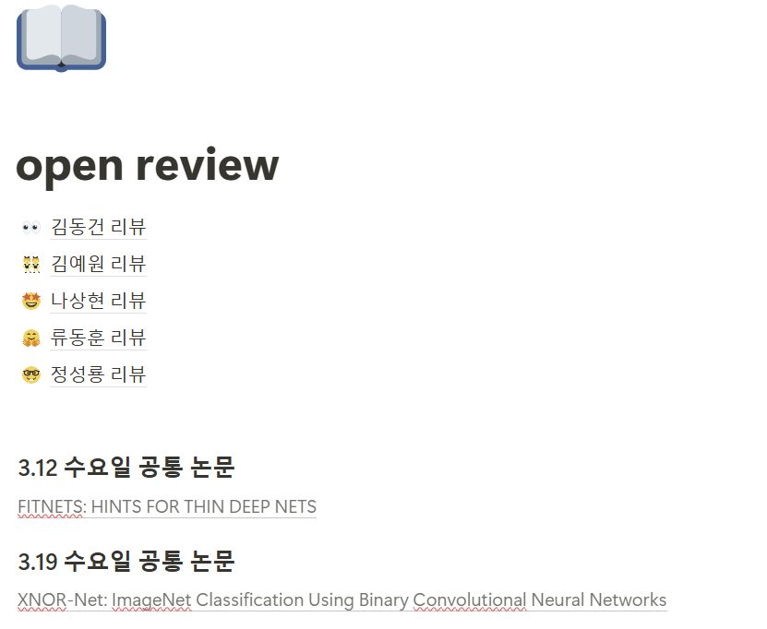
스터디 소개
매주 공통 논문 리뷰와 개인 논문 발표 진행

Slide 4
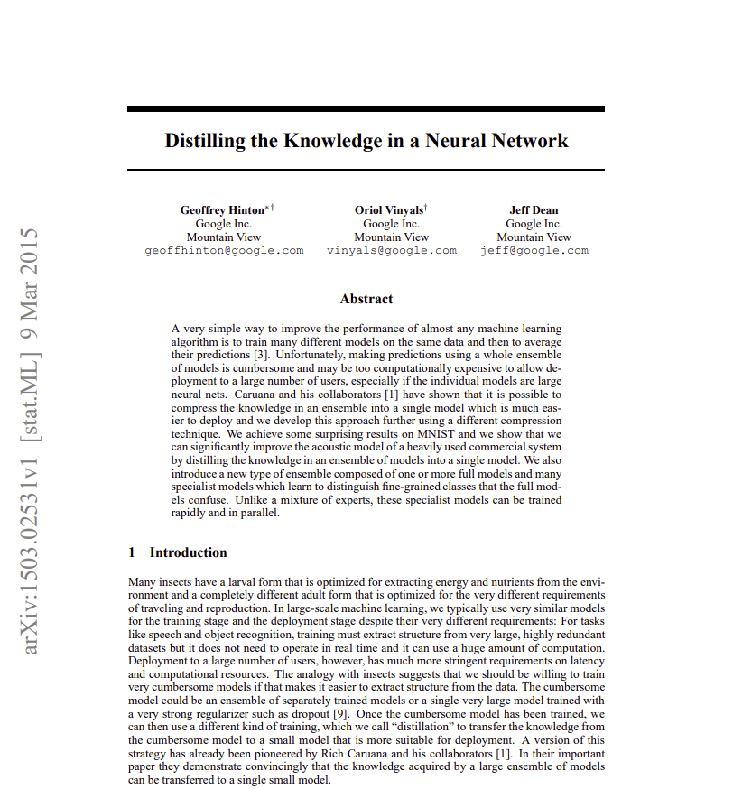
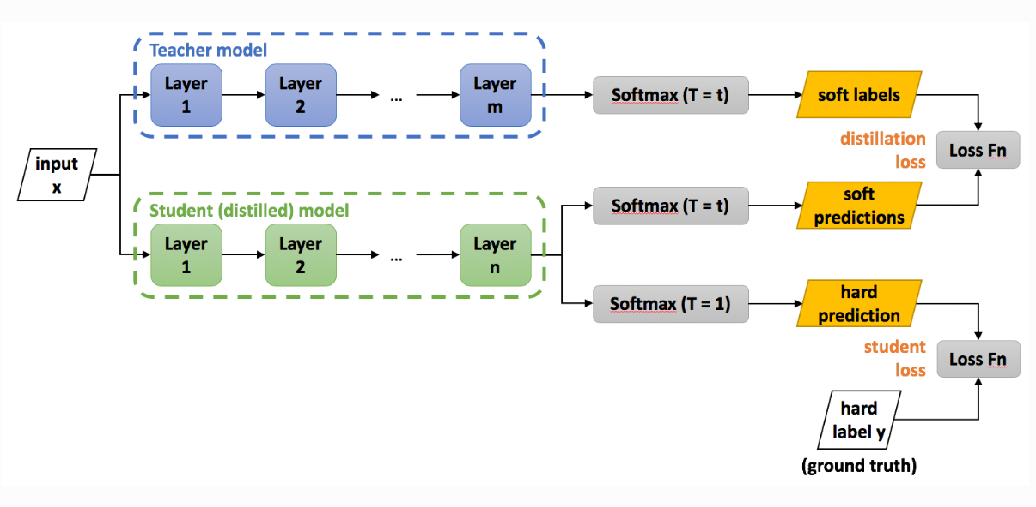
Distilling the Knowledge in a Neural Network
Knowledge Distillation이란 크고 복잡한 Teacher 모델이 학습한 지식을 작고 간단한 Student 모델로 효과적으로 전달하는 방법

Slide 5
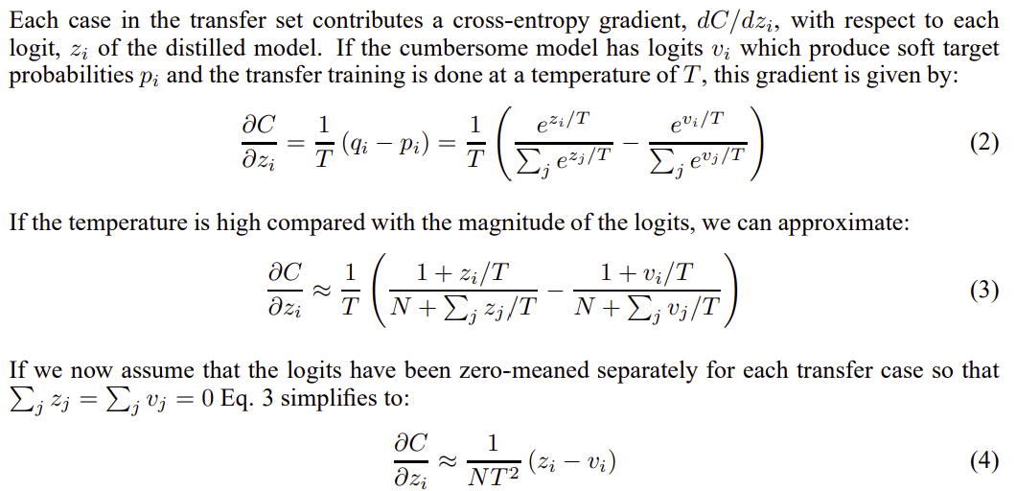
Distilling the Knowledge in a Neural Network
기존 학습에서 정답 레이블이 아닌 것들은 classification loss에 의해 제약을 받지 않기 때문에 지식 증류를 통해 비정답 레이블에 손실을 준다
-> 이를 통해 성능 향상

Slide 6
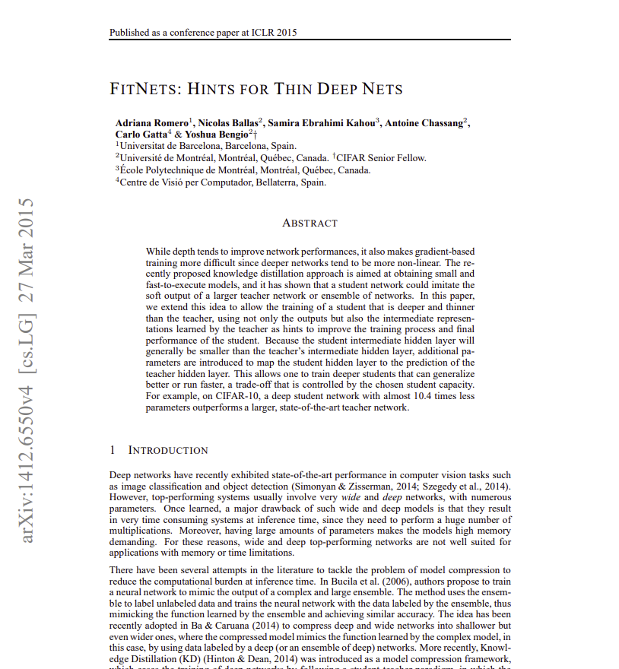
FITNETS: HINTS FOR THIN DEEP NETS
- 기존 Knowledge Distillation (KD): 교사 모델의 출력을 학생 모델이 모방하도록 학습
- 깊은 구조는 표현력이 뛰어나지만 학습이 어려움 → pre-training, intermediate supervision, and curriculum learning 등으로 해결 시도됨
🆕FitNets
얇고 깊은 학생 네트워크로 넓고 얕은 교사 모델을 압축
중간층 힌트(Hint) 를 활용해 학습 유도

Slide 7

🧠 FitNets
🧩 Hint-based Training: 힌트를 이용한 학생 네트워크 학습
문제점 얇고 깊은 학생 네트워크(FitNet)는 학습이 어렵고 최적화가 어려움.
핵심 아이디어 교사 네트워크의 중간 은닉층 출력(hint layer) 을 학생 네트워크의 대응 은닉층(guided layer) 이 모방하도록 유도함으로써 학습을 도와줌.
+

Slide 8
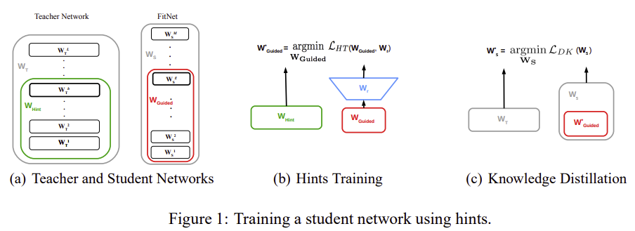
🧠 FitNets
(a) 교사 네트워크의 중간층(Hint)을 학생 네트워크의 대응층(Guided)이 모방
(b) 힌트 손실 L_HT​ 을 통해 학생의 중간층을 먼저 학습
(c) 전체 학생 네트워크를 지식 증류 손실 L_KD​ 로 학습

